Slide 1
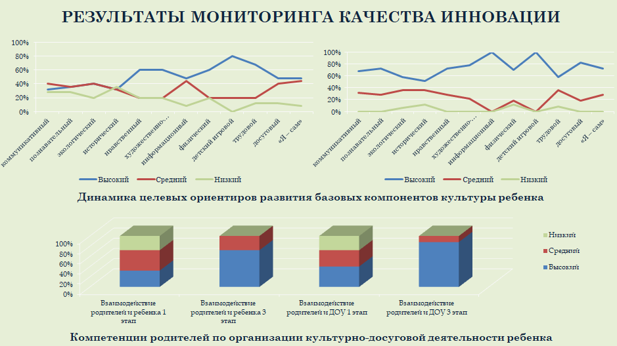
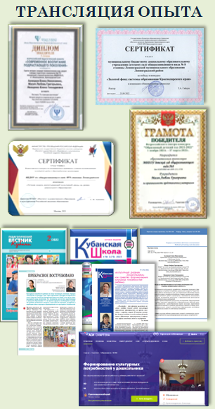
ФОРМИРОВАНИЕ КУЛЬТУРНЫХ ПОТРЕБНОСТЕЙ РЕБЕНКА ДОШКОЛЬНОГО ВОЗРАСТА В СИСТЕМЕ: ДОШКОЛЬНАЯ ОРГАНИЗАЦИЯ – СЕМЬЯ – УЧРЕЖДЕНИЯ КУЛЬТУРЫ
МБДОУ «ДЕТСКИЙ САД ОБЩЕРАЗВИВАЮЩЕГО ВИДА № 8» СТ.ЛЕНИНГРАДСКОЙ МО ЛЕНИНГРАДСКИЙ РАЙОН
Авторы: Л.Г. Масич – заведующий; Е.Г. Иващенко – старший воспитатель, И.Н. Михайличенко – воспитатель, Н.В. Филоненко – учитель-логопед,
Э.Я. Глянц – преподаватель МБОУ ДО ДМШ, Е.Н. Азлецкая – научный руководитель. ФГБОУ ВО «КубГУ»
ЦЕЛЬ ПРОЕКТА – формирование культурных потребностей ребенка дошкольного возраста.
ЗАДАЧИ:
создать условия для вовлечения детей и их семей в культурную жизнь; привлечь внимание к культуре России, Краснодарского края, станицы;
сформировать эмоционально-ценностное и эстетическое восприятие культуры, навыки и умения отражать собственное мнение о культурном событии;
повысить компетенции участников образовательного процесса по формированию культурных потребностей ребенка дошкольного возраста на основе его собственных интересов.
URL:http://mdou8len.ucoz.ru/index/setevoe_vzaimodejstvie/0-111
ПРОДУКТЫ
URL: http://mdou8len.ucoz.ru/index/novaja_stranica/0-114
URL:http://mdou8len.ucoz.ru/index/kulturnyj_klub/0-112; http://mdou8len.ucoz.ru/index/kultpokhod/0-113

